Slide 1
Уральское управление Ростехнадзора
Реформа контрольной и надзорной деятельности
Заместитель руководителя Уральского управления Ростехнадзора
Ф.К. Волков
Особенности осуществления контрольно-надзорной деятельности Уральским управлением Ростехнадзора
1
Екатеринбург, 15.08.2019

Slide 2
Уральское управление Ростехнадзора
Уральским управлением Ростехнадзора осуществляется федеральный государственный строительный надзор на территориях Свердловской, Челябинской и Курганской областей
2
Екатеринбург, 15.08.2019

Slide 3
Уральское управление Ростехнадзора
Количество поднадзорных объектов – 123, из которых 53 объекта находится в Свердловской области, 65 объектов - в Челябинской области и 5 – в Курганской области.
3
Екатеринбург, 15.08.2019

Slide 4
Уральское управление Ростехнадзора
Под федеральный государственный строительный надзор попадают объекты капитального строительства, указанные в части 5.1 статьи 6 Градостроительного Кодекса Российской Федерации.
4
Екатеринбург, 15.08.2019

Slide 5
Уральское управление Ростехнадзора
В связи со спецификой региона, основную часть поднадзорных объектов Уральского управления (75%) составляют особо опасные объекты капитального строительства.
5
Екатеринбург, 15.08.2019

Slide 6
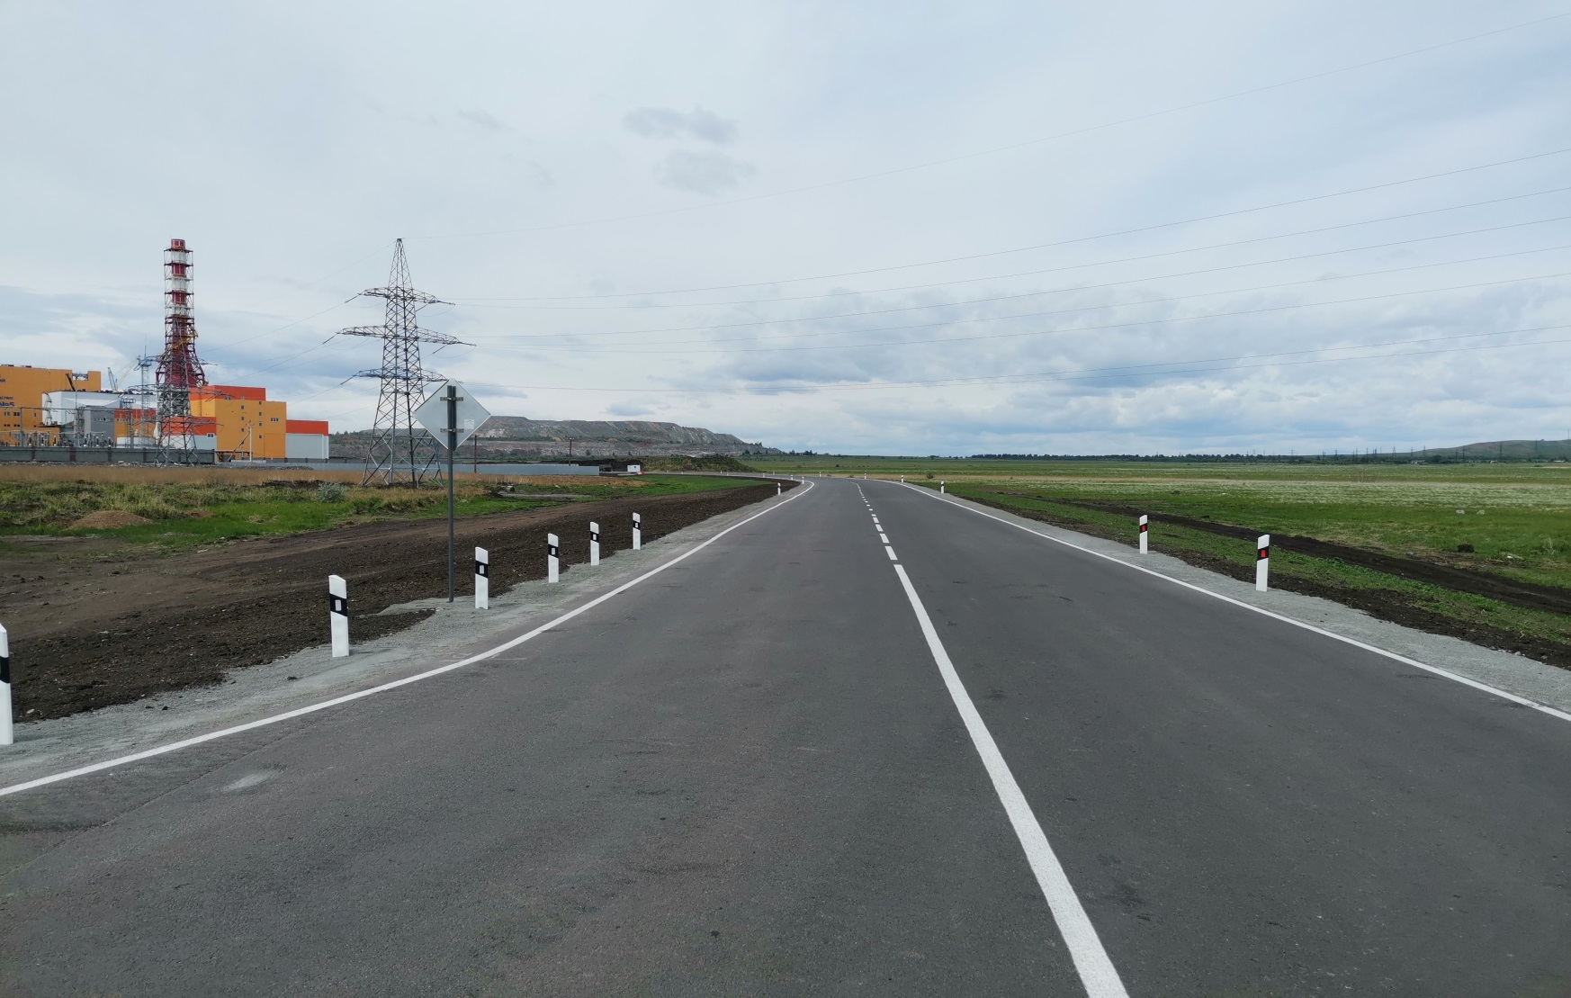
Уральское управление Ростехнадзора
«ОАО «ММК». ГОП. Строительство новой аглофабрики» в составе: VI. Шестой этап.
6
Екатеринбург, 15.08.2019

Slide 7
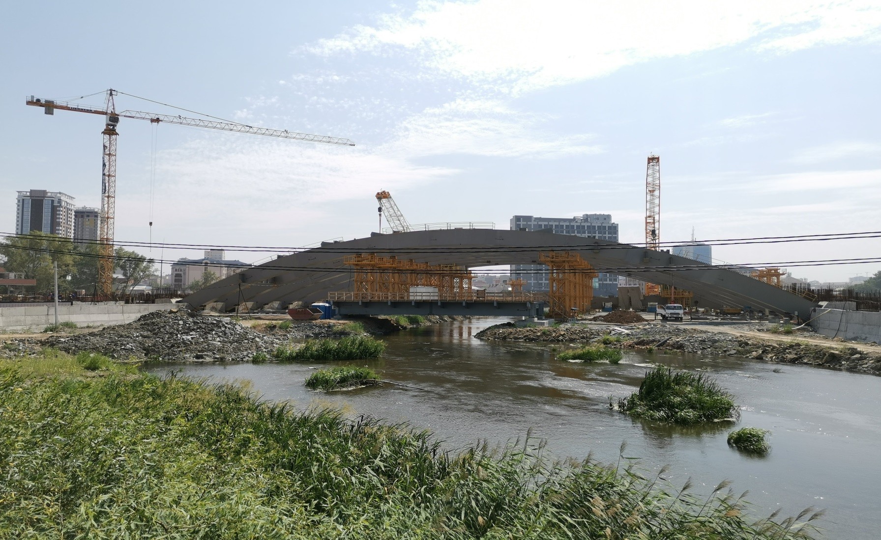
Уральское управление Ростехнадзора
«Общественно-деловой центр на пересечении ул. Береговая и ул. Бр.Кашириных в Калиниском районе г.Челябинска». Этап 3. «Общественно-деловой центр».
7
Екатеринбург, 15.08.2019

Slide 8
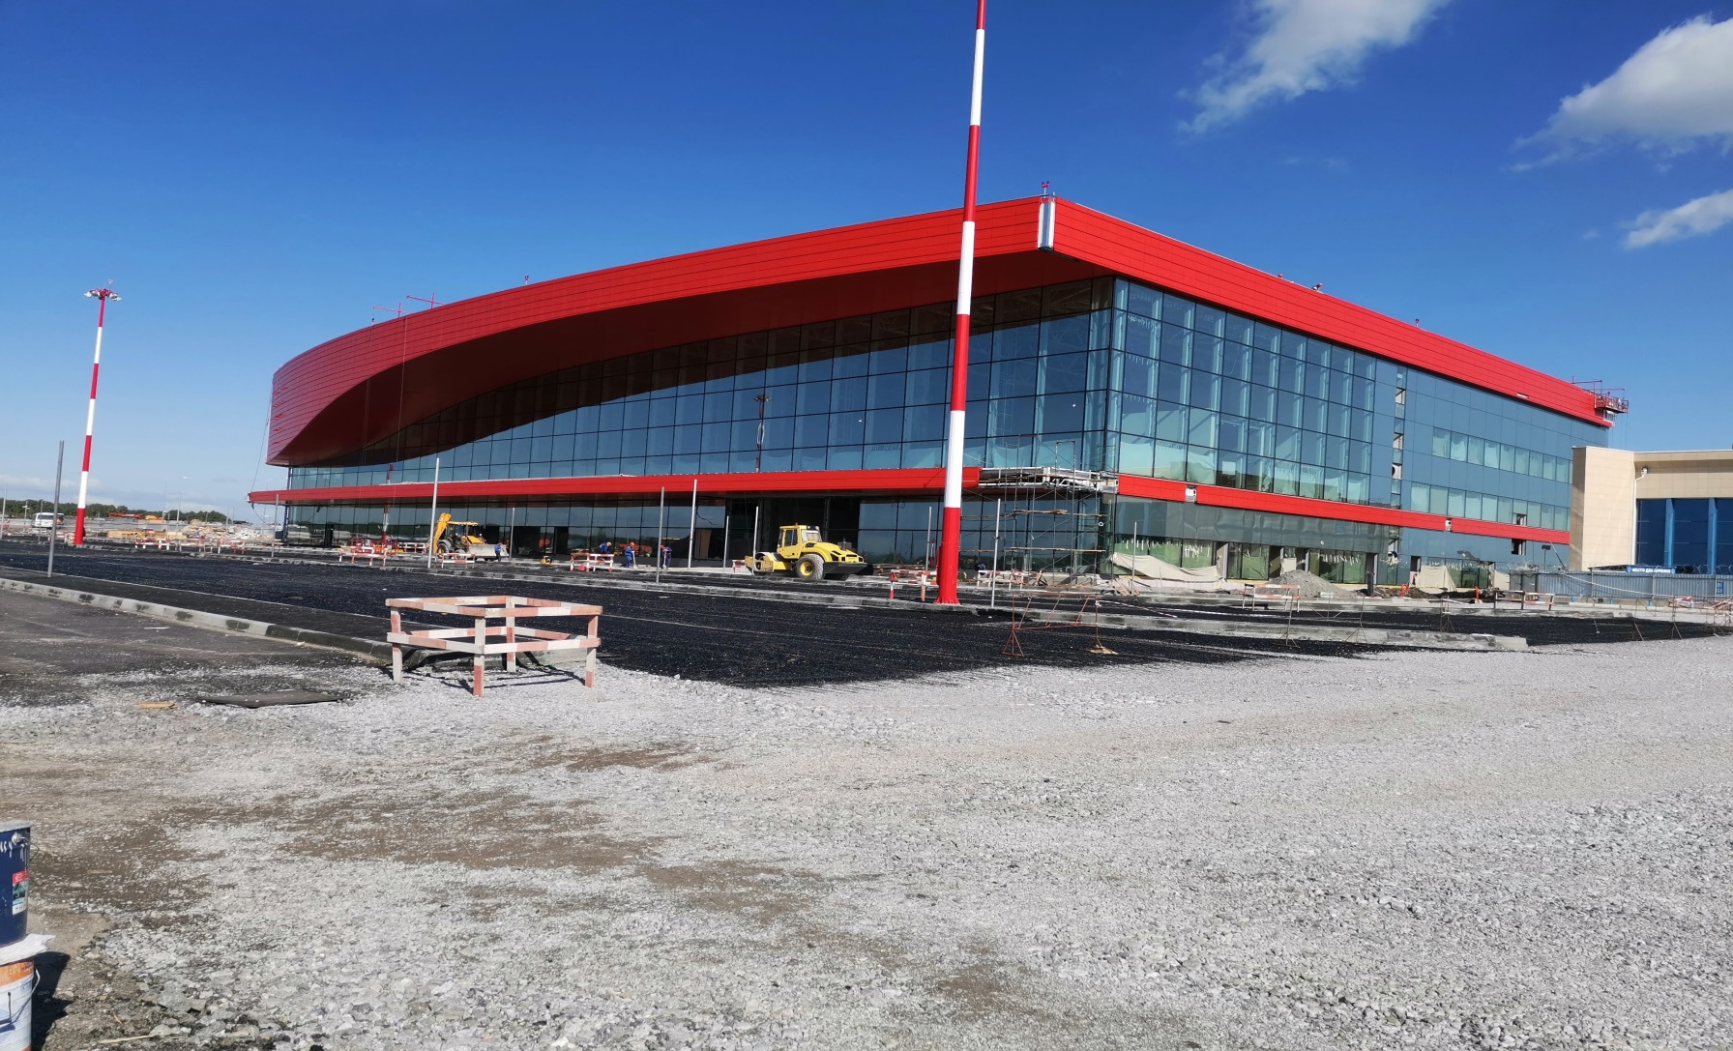
Уральское управление Ростехнадзора
«Новый аэропортный комплекс внутренних/международных воздушных линий Международного аэропорта Челябинск (Баландино). 1-ая очередь, терминал внутренних воздушных линий» 2 этап строительства».
8
Екатеринбург, 15.08.2019

Slide 9
Уральское управление Ростехнадзора
За 6 месяцев 2019 года Управлением проведено 175 проверок, выявлено 517 нарушений требований проектной документации при строительстве, реконструкции объектов капитального строительства, иных нормативных правовых актов, выдано 106 предписаний.
Из 517 нарушений 268 выявлено в ходе проверок, осуществленных в рамках выполнения программ проверок и 249 по иным основаниям, предусмотренным законодательством Российской Федерации. Выявлено 29 нарушений требований в сфере охраны окружающей среды, 36 нарушений санитарно-эпидемиологических требований и 24 нарушения требований пожарной безопасности.
9
Екатеринбург, 15.08.2019

Slide 10
Уральское управление Ростехнадзора
Основные нарушения, выявляемые при проведении проверок:
нарушение требований проектной документации;
нарушение установленного порядка строительства;
нарушение требований в сфере охраны окружающей среды;
нарушение санитарно-эпидемиологических требований;
нарушение требований пожарной безопасности.
10
Екатеринбург, 15.08.2019

Slide 11
Уральское управление Ростехнадзора
За нарушения, выявленные при проведении проверок, к административной ответственности привлечено 36 юридических лиц, наложено 30 административных штрафов, вынесено 20 предупреждений.
Общая сумма наложенных административных штрафов за отчетный период составила 3 миллиона 720 тысяч руб., все – на юридическое лицо.
11
Екатеринбург, 15.08.2019

Slide 12
Уральское управление Ростехнадзора
Количество выданных заключений о соответствии построенных (за 6 месяцев 2019 года), реконструированных объектов капитального строительства установленным требованиям – 16, из которых 10 заключений выдано в Свердловской области и 6 заключений - в Челябинской области.
12
Екатеринбург, 15.08.2019

Slide 13
Уральское управление Ростехнадзора
В связи с регулярным изменением законодательства в области градостроительной деятельности некоторые объекты в ходе строительства меняют свою принадлежность к видам государственного надзора, переходят из федерального в региональный, и наоборот. Так, например, в связи с предпоследними изменениями в Градостроительном Кодексе от 3 августа 2018 года изменилась поднадзорность некоторых объектов железнодорожной и авиационной инфраструктуры.
13
Екатеринбург, 15.08.2019

Slide 14
Уральское управление Ростехнадзора
За 6 месяцев 2019 года сообщений об аварийных ситуациях на поднадзорных объектах капитального строительства не поступала.
За 6 месяцев 2019 года Управлением проверок в отношении саморегулируемых организаций не проводилось.
14
Екатеринбург, 15.08.2019

Slide 15
Уральское управление Ростехнадзора
Спасибо за внимание.
15
Екатеринбург, 15.08.2019

